Slide 1
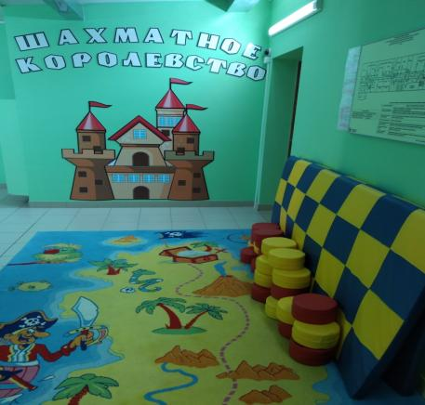
Подготовила: воспитатель Костромитина А.В.
Муниципальное Автономное Дошкольное Образовательное учреждение№40»Золотая рыбка»г.Нижневартовск
«Применение STEAM –подхода в развитии инновационного мышления у детей старшего дошкольного возраста в обучении Шахматы».

Slide 2
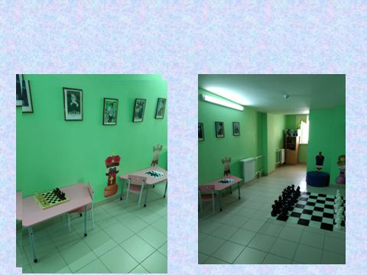
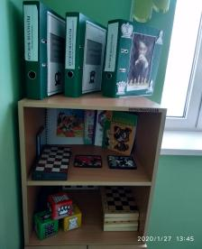
Актуальность
В современном мире сложно стоять на месте, поэтому, мы хотим или не хотим, модернизация в системе образования является поиском, инновационного мышления развитии молодого поколения с приоритетом технической направленности STEAM.
С помощью инновационных технологий STEAM- деятельность педагога направлена не только на процесс обучение воспитанника, но и на их разностороннее включение шахмат через образовательную деятельность.

Slide 3
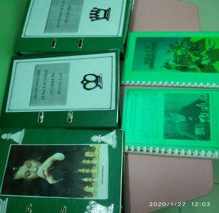
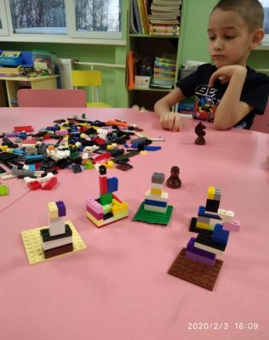
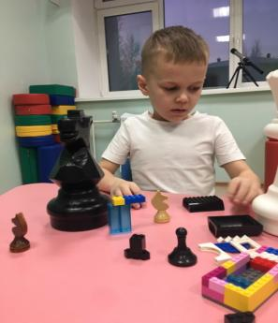
STEАM- образование «модульное направление» образования, целью которого является развитие интеллектуальных способностей ребенка с возможностью вовлечения его в научно техническое творчество. Включает в себя инженерию, технологию и математику.
«Инновационное мышление» - это мышление, ориентированное на познание смысла нового знания и приращение его в инновацию, характеризующееся как научно-теоретическое, творческое, конструктивное, преобразующее

Slide 4
Цель: создание условий для инновационного мышления старшего дошкольного возраста посредством ознакомления игры в шахматы через интегрированные занятия.
Задачи:
Образовательные:
- экспериментирование с предметами окружающего мира;
- конструирование в различных ракурсах и проекциях;
- формировать устойчивый интерес детей к игре в шахматы;
Развивающие:
- развитие наглядно-образного и логического мышления;
- развитие способностей к планированию, моделированию;
Воспитательные:
- вырабатывает целеустремленность, выдержку, волю, усидчивость, внимательность и собранность.
-

Slide 5
МОДУЛЬ
Развитие речи;
Опытно-экспериментаьная деятельность;
Астрономия;
Ознакомление с окружающим миром.
МОДУЛЬ
Рисование;
Лепка;
Театрализованная деятельность;
Художес-слово;
Литературное творчество;
Мультимидийныефильмы.
Наука
Творчество
STEАM-
технология
Ведущая составляющая
«Игралочки»
МОДУЛЬ
Робототехника-
(разные виды конструктора);
Объемные плоскостные постройки;
Схемы;
МОДУЛЬ
Приведение статических конструкций в движение;
Интерактивные игры;
Мультимидийные фильмы;
Технология
Инженерия

Slide 6
Система дидактических принципов
Принцип
АКТИВНОСТИ
Принцип
МОБИЛЬНОСТИ
Принцип
ДОСТУПНОСТИ
Основные принципы
Принцип
творчества
Принцип
СИСТЕМНОСТИ
ПОСЛЕДОВАТЕЛЬНОСТИ
Принцип ИНТЕГРАТИВНОСТИ
Принцип ВАРИАТИВНОСТИ

Slide 7
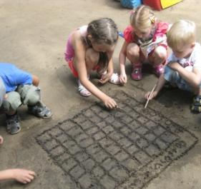
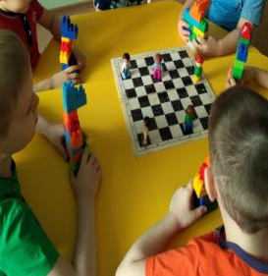
Образовательный модуль «Наука»
Экспериментирование с живой и неживой природой;
Он включает настольные развивающие игры:
наборы геометрических тел и фигур;
логические головоломки;
сортировщики;
рамки-вкладыши и объёмные вкладыши;
математические конструкторы;
шнуровки;
игры В.В. Воскобовича и др.

Slide 8
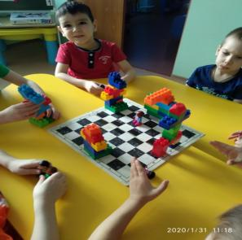
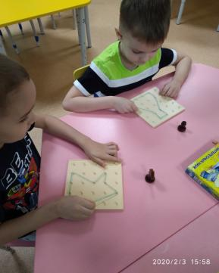
Образовательный модуль «Инженерия»
В игровой форме дети учатся считать, измерять, сравнивать, приобретать навыки общения.
Это помогает им приобретать необходимые математические, филологические и инженерные навыки.

Slide 9
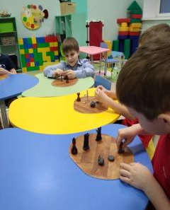
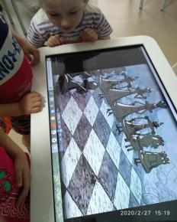
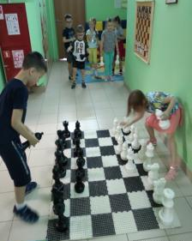
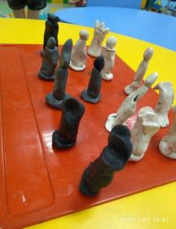
Образовательный модуль «Творчество»
Лепка -развивает мелкую моторику рук, творческие способности, а также показывает, как искусство соединяется с моделированием;
Моделирование из бумаги «Волшебница бумага»;
«Шахматы в сказках»знакомит ребенка с
шахматной теорией и помогает овладеть
практическими навыками игры;
Демонстрация документальных фильмов,
шахматных мультфильмов:

Slide 10
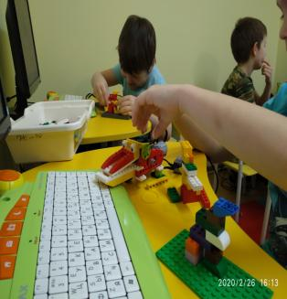
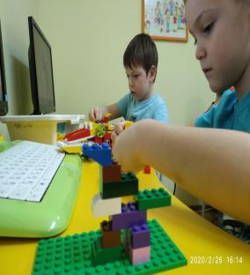
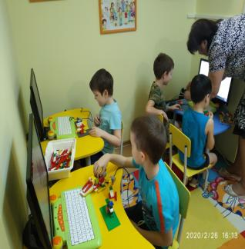
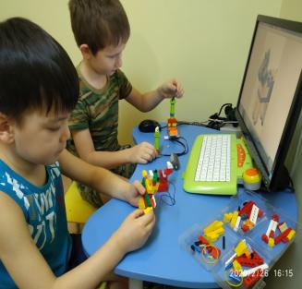
Образовательный модуль «Робототехника»
Задачи:
развитие логики и алгоритмического мышления;
формирование основ программирования;
развитие способностей к планированию, моделированию;
обработка информации;
умение быстро решать практические задачи;
знание и умение пользоваться универсальными знаковыми системами (символами);
развитие способностей к оценке процесса и результатов собственной деятельности.

Slide 11
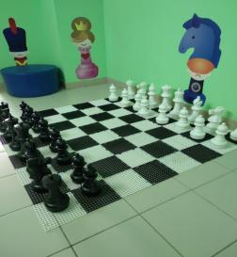
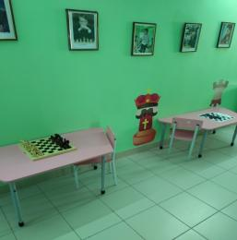
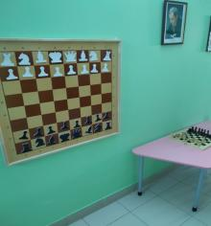
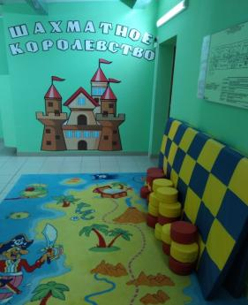
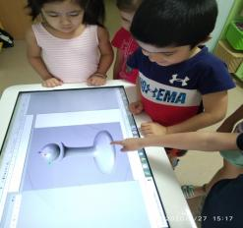
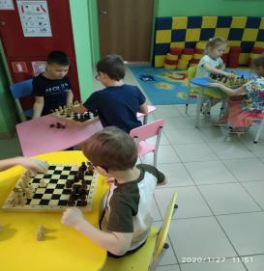
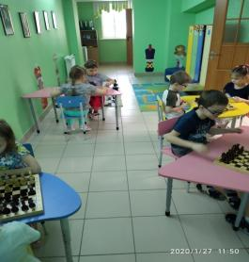
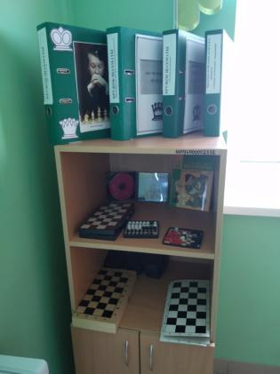
Холл «Шахматное королевство»

Slide 12
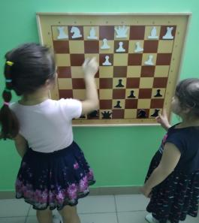
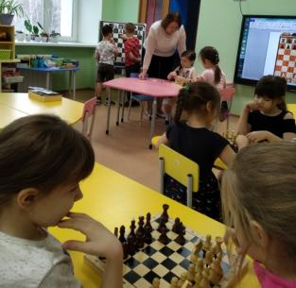
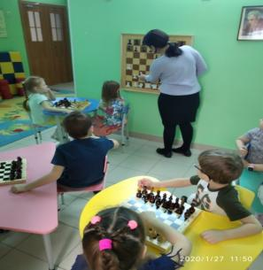
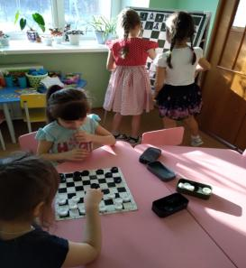
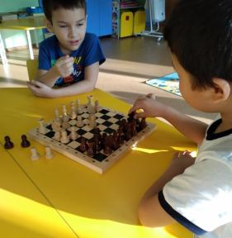
Шахматная деятельность

